Slide 1




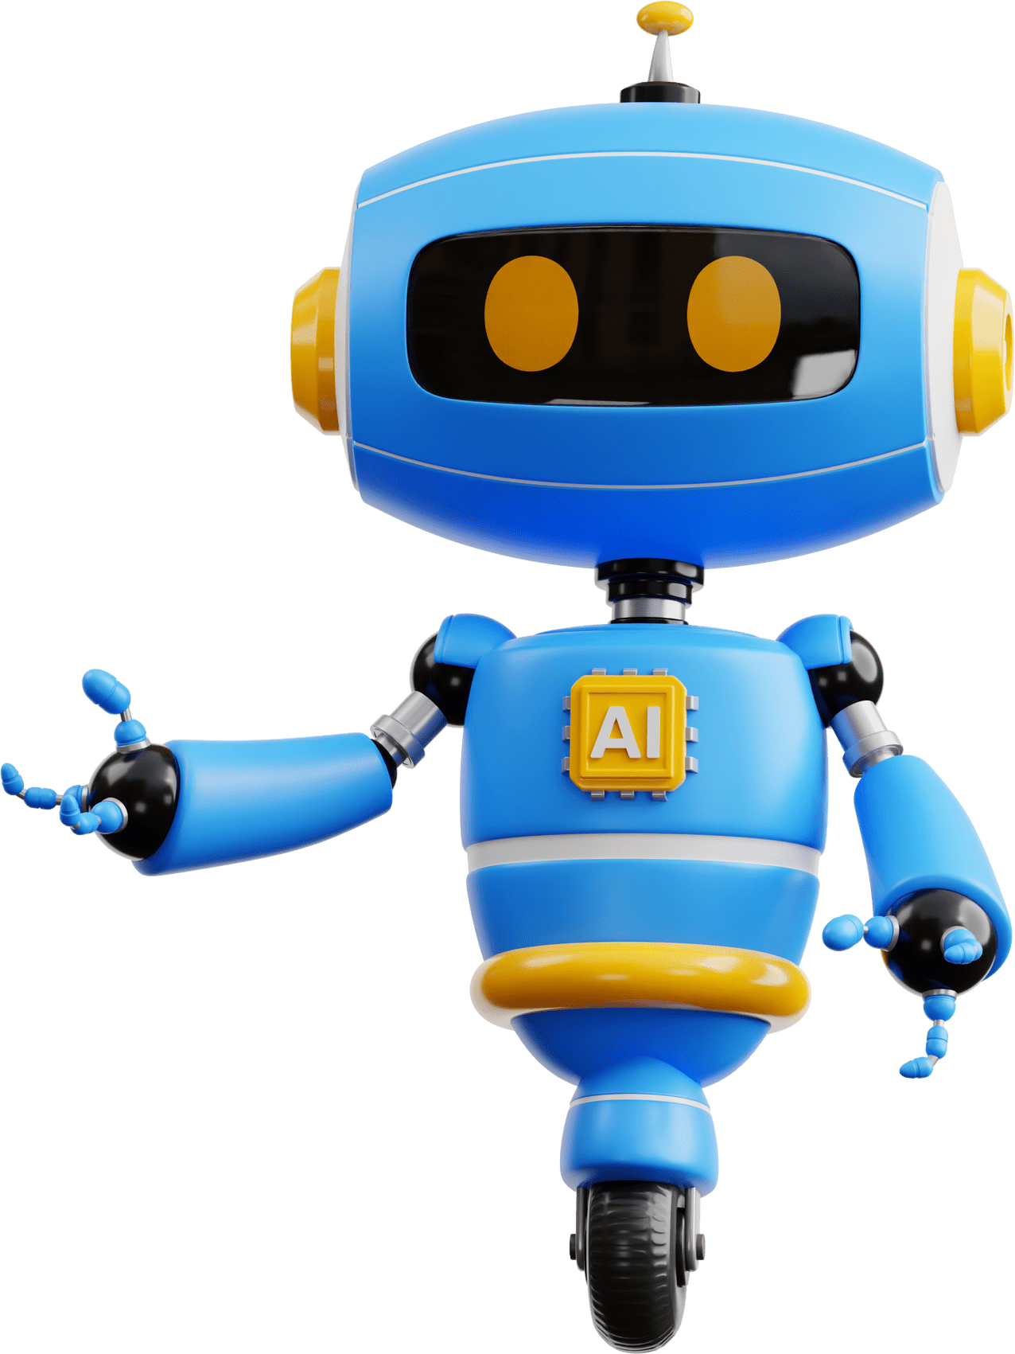

Studio Shodwe
Amine rag pdf chatbot
réalisé par:
Mohamed amine karmous

Slide 2



Plan
Introduction et Objectifs
Technologies Utilisées
Architecture du Système
Workflow du Chatbot
Optimisation des Résultats
Démonstration et Exemples
Résultats, Limites et Perspectives
01
02
03
04
05
06
07

Slide 3
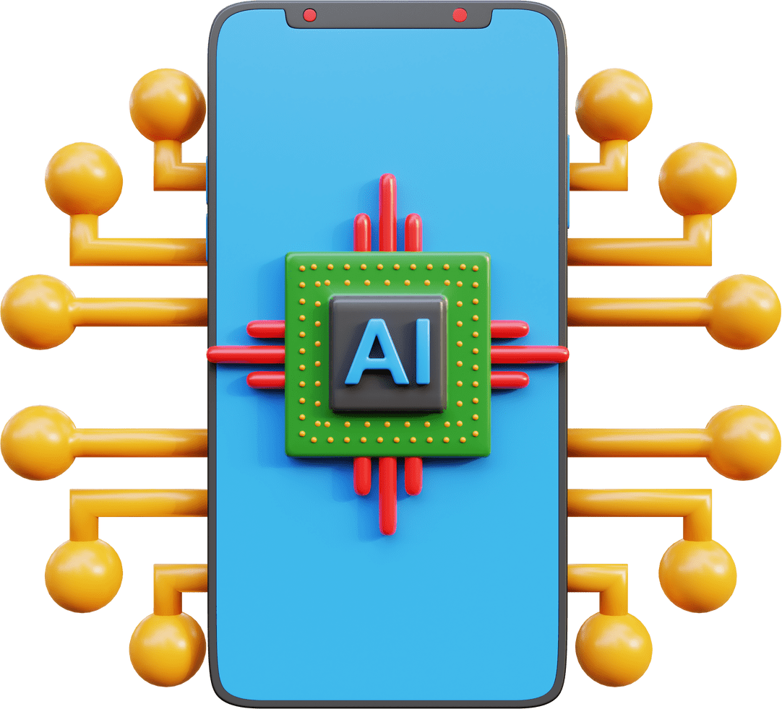
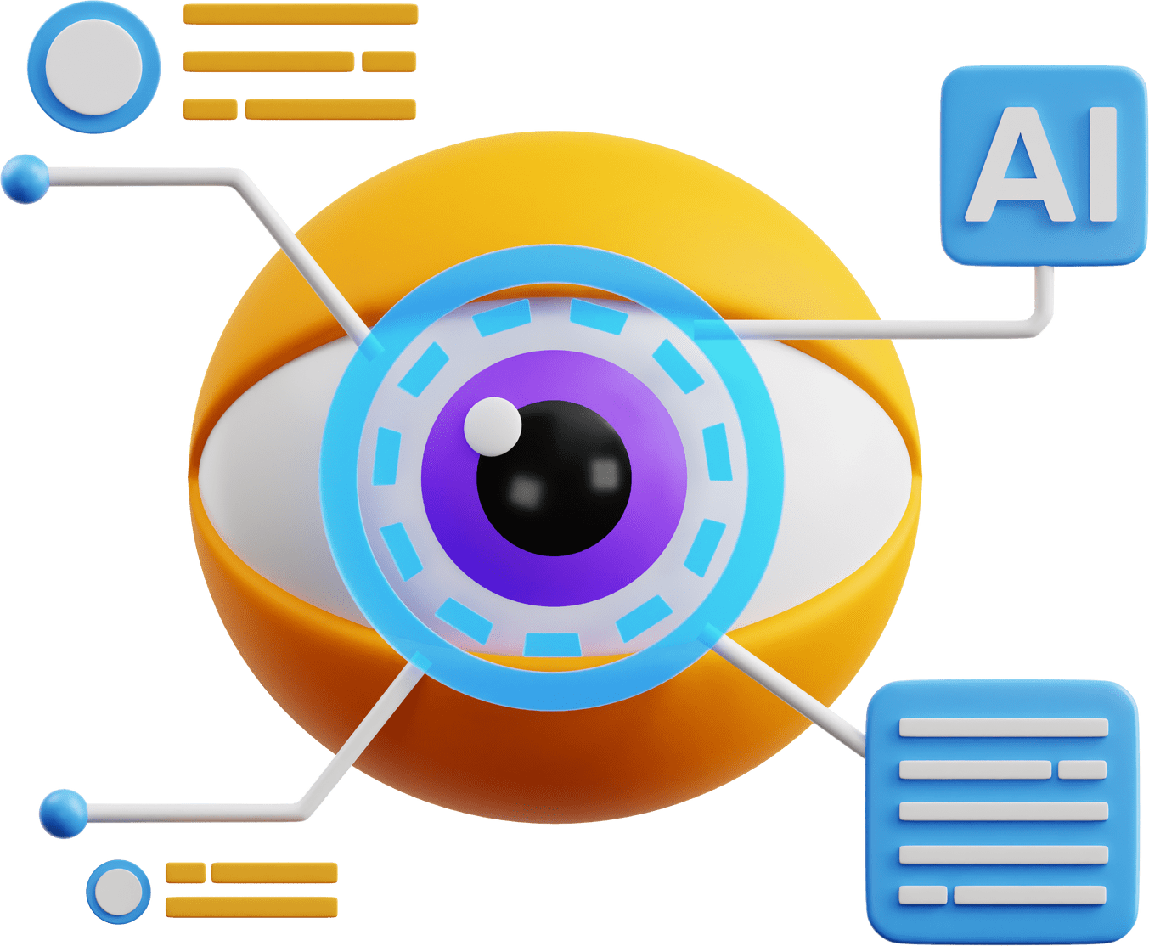
Introduction
Face à la croissance massive des informations numériques, les modèles de langage de grande envergure (LLMs) révolutionnent le traitement des données textuelles. Ces modèles, basés sur l’intelligence artificielle avancée, permettent d’extraire, d’analyser et de comprendre efficacement les informations contenues dans de vastes ensembles de données. En offrant des solutions rapides et précises, les LLMs automatisent l’analyse documentaire tout en simplifiant l’interaction utilisateur, rendant l’accès aux informations pertinentes plus intuitif et accessible que jamais.
Objectifs
Ce projet vise à développer un chatbot intelligent capable de répondre à des questions à partir de documents PDF. Grâce à l’intégration de LangChain, FAISS, Groq, Llama 3, et les embeddings générés par Google Generative AI, l’application offre des réponses précises et contextuelles. Avec une interface intuitive conçue en FastAPI, HTML et CSS, ce chatbot facilite l’interaction utilisateur et automatise l’extraction et la recherche d’informations pertinentes.

Slide 4
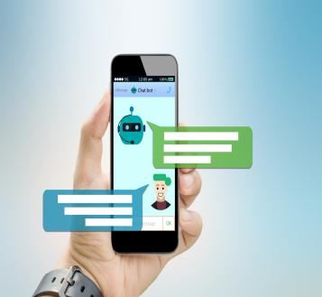
Technologies Utilisées
LangChain : Gestion des chaînes de traitement NLP.
FAISS : Indexation des embeddings vectoriels pour des recherches rapides et efficaces.
Google generative ai embeddings : Génération des embeddings vectoriels.
PyPDFDirectoryLoader : Extraction du texte des fichiers PDF.
FastAPI : Développement des apis de notre application.
LLama3 via Groq : Modèle génératif pour formuler des réponses adaptées aux requêtes des utilisateurs.
Html,css,js:Développemnt du notre interface utilisateur intégrée avec les apis créés par FastAPI

Slide 5
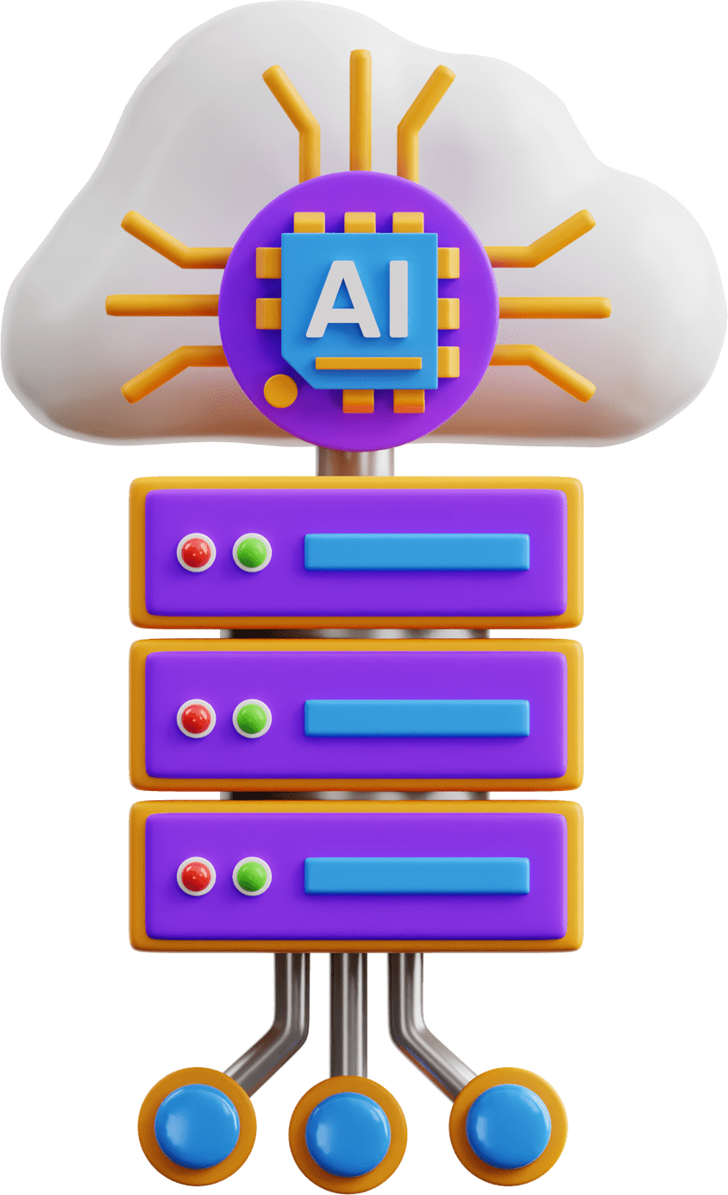
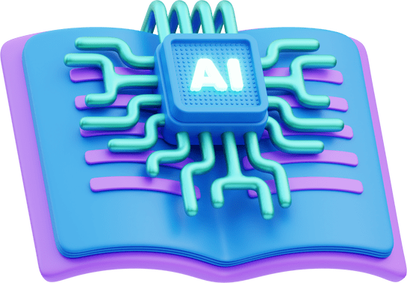
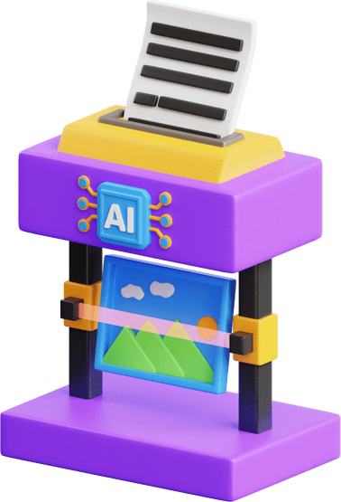
Architecture du Système
Chargement des Documents
Les fichiers PDF sont importés et chargés dans le système à l'aide de PyPDFDirectoryLoader.
Cette étape permet d'extraire le texte brut contenu dans les documents.
Découpage en Segments
Le texte extrait est divisé en petits morceaux ou segments (chunks) à l'aide de RecursiveCharacterTextSplitter. Cela permet une meilleure manipulation et recherche des informations dans le document.
Génération des Embeddings
Chaque segment est converti en une représentation vectorielle (embeddings) grâce aux embeddings générés par Google Generative AI. Ces embeddings capturent efficacement la signification sémantique du texte.

Slide 6

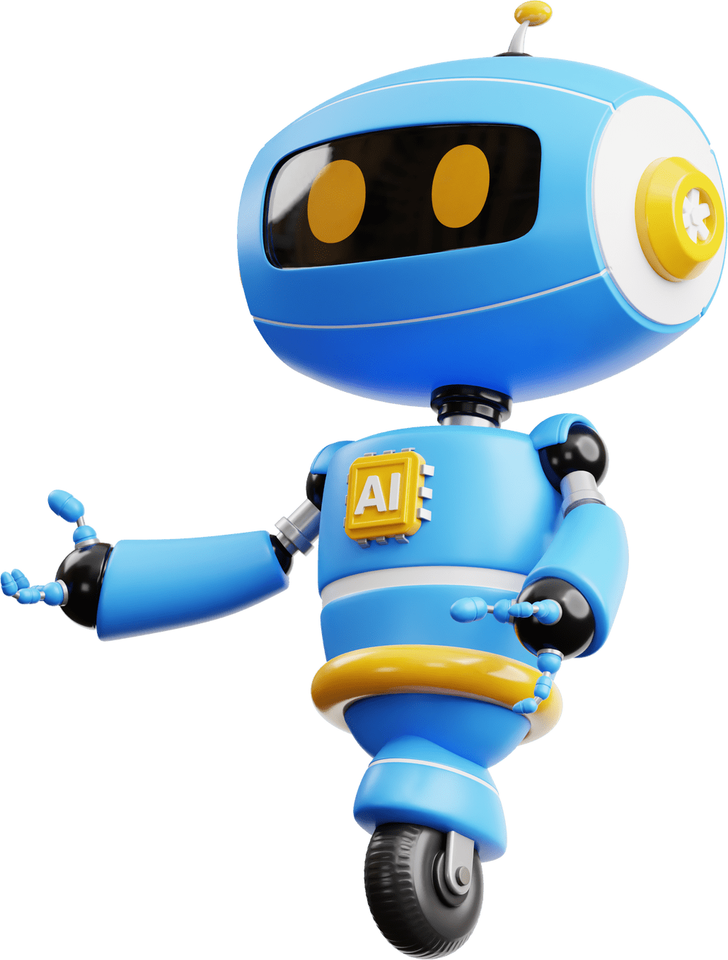

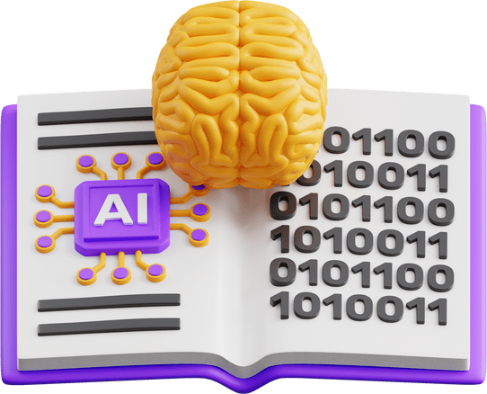
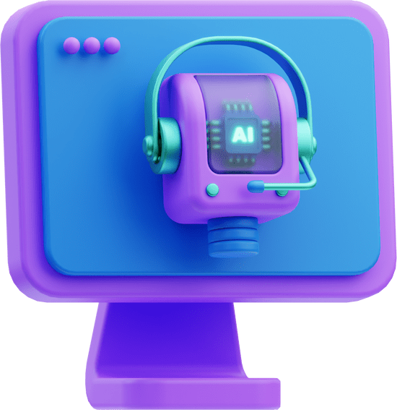
Indexation Vectorielle
Les embeddings générés sont stockés et indexés dans une base de données vectorielle avec FAISS. Cela rend la recherche rapide et efficace pour retrouver les segments pertinents.
Recherche des Documents Pertinents
Lorsqu’une question est posée, le système compare la requête avec les embeddings dans la base vectorielle. Il identifie ainsi les segments de texte les plus pertinents.
Optimisation des Résultats
Les résultats sont optimisés grâce à FAISS pour la récupération et Llama3-8b-8192 via ChatGroq pour générer des réponses précises à partir des documents pertinents.
Affichage des Réponses
Les réponses finales, précises et contextualisées, sont affichées dans une interface interactive développée avec FastAPI et Html et css. L'utilisateur peut ainsi voir les résultats en temps réel de manière intuitive

Slide 7



Workflow du chatbot
01
Chargement du document PDF :
L'utilisateur télécharge un ou plusieurs fichiers PDF.
02
Extraction et découpage du texte :
Extraction des données textuelles.
Découpage logique du texte pour le rendre exploitable.
03
Indexation vectorielle :
Transformation des segments en embeddings vectoriels.
Stockage dans FAISS pour la recherche rapide.

Slide 8
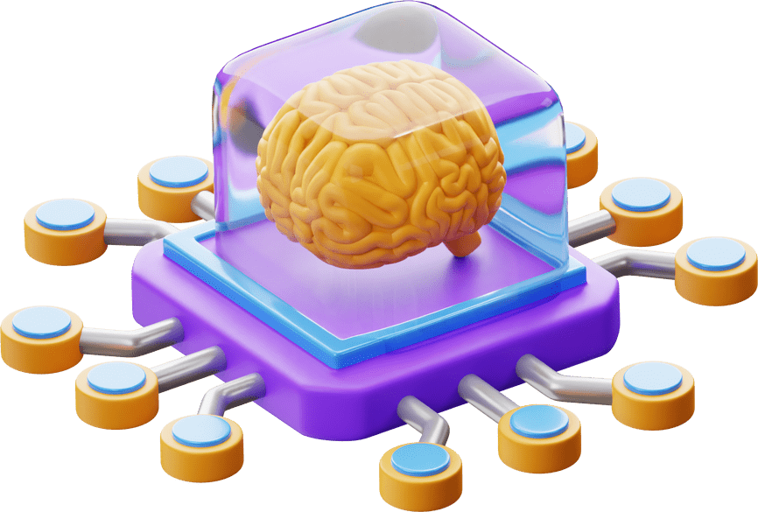
04
Requête de l'utilisateur :
L’utilisateur pose une question via l’interface.
05
Extraction et découpage du texte :
identification des réponses les plus pertinentes dans la base vectorielle.
06
Optimisation des Résultats :
Les résultats sont optimisés grâce à FAISS pour la récupération et LLam3 et groqs pour générer des réponses précises à partir des documents pertinents.

Slide 9
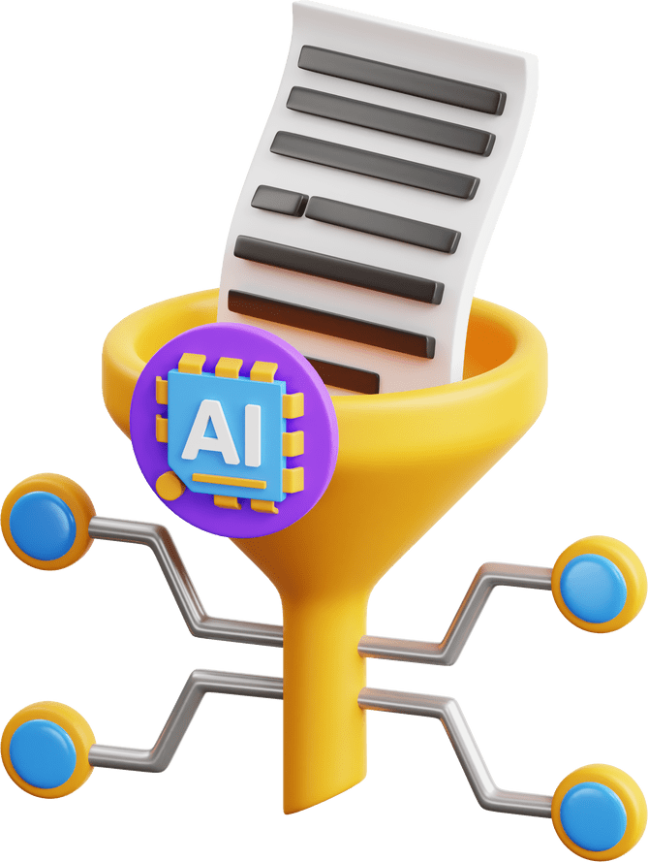
Optimisation des Résultats
Objectif
Solutions Implémentées :
Impact
Améliorer la pertinence des réponses : S’assurer que le chatbot retourne des informations directement liées à la requête de l'utilisateur.
Optimiser la précision des réponses : Utiliser des techniques de re-ranking et d'indexation pour classer et récupérer les réponses les plus pertinentes.
Optimisation des Résultats :Utilisation de Google Generative AI Embeddings pour évaluer la pertinence des résultats récupérés.
Les réponses sont classées selon leur pertinence grâce au modèle Llama3-8b-8192 via ChatGroq pour générer les réponses les plus pertinentes.Indexation efficace :
Indexation des embeddings vectoriels dans une base de données vectorielle FAISS pour une recherche rapide et optimisée.
Réponses plus précises et alignées avec les questions posées.
Expérience utilisateur améliorée grâce à des résultats plus pertinents et contextualisés.
Optimisation des performances avec un temps de réponse réduit.

Slide 10

Démonstration et Exemples
Présentation des étapes pour utiliser le chatbot :
Lancer l’application avec uvicorn app:app --reload.
Télécharger un fichier PDF via l'API /upload-pdf/.
Poser une question en utilisant l'API /ask-question/

Slide 11
Résultats, Limites et Perspectives
Résultats obtenus
Limites
Améliorations
Futures
Extraction automatisée et efficace des informations.
Réponses contextuelles optimisées.
Taille des documents volumineux peut ralentir les performances.
La qualité des réponses dépend fortement des PDF textuels.
Intégration de GPT-4 pour des réponses plus complexes.
Support d’autres types de fichiers (Word, Excel).
Optimisation des performances pour de grandes bases de données.

Slide 12

Conclusion
Ce projet a permis de développer un chatbot intelligent capable d’analyser des documents PDF et de fournir des réponses précises via des technologies modernes comme LangChain et FAISS. Il se distingue par sa rapidité, son efficacité, et son interface conviviale. À l’avenir, des améliorations comme l’intégration de modèles avancés renforceront sa polyvalence.

Slide 13
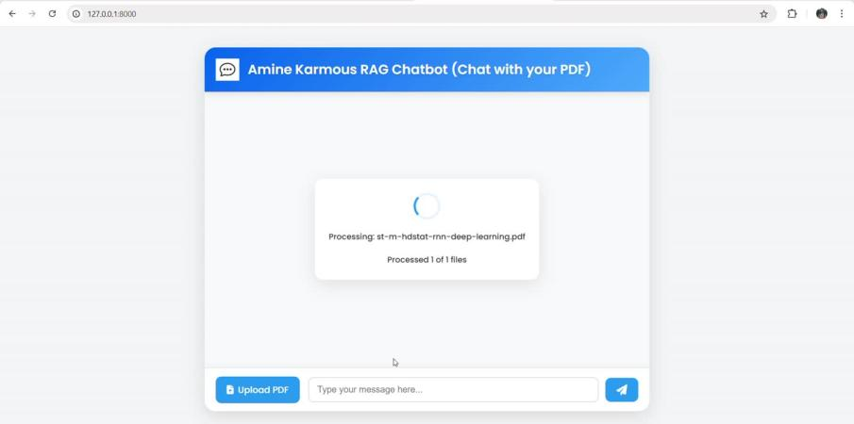
Demo

Slide 14

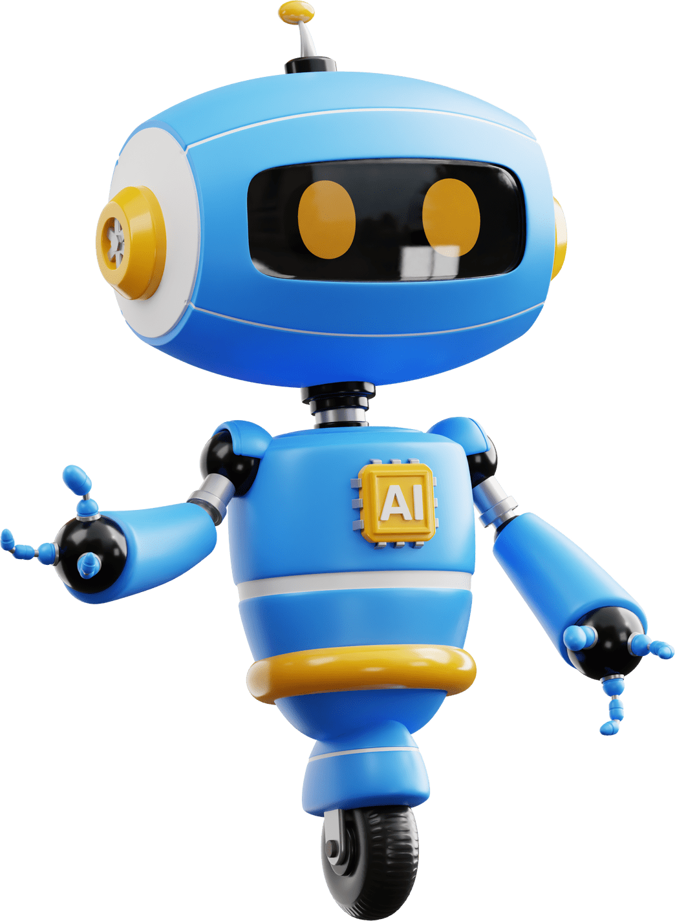
Studio Shodwe
Merci pour votre attention

Slide 15
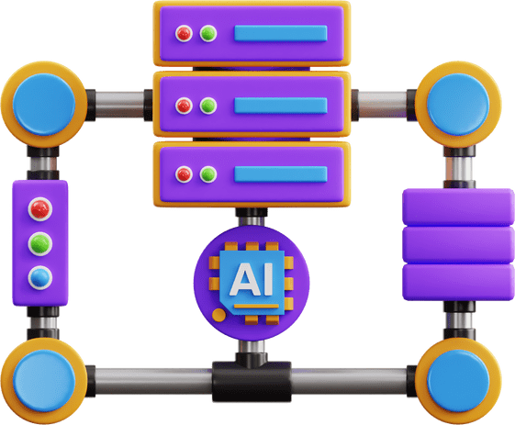
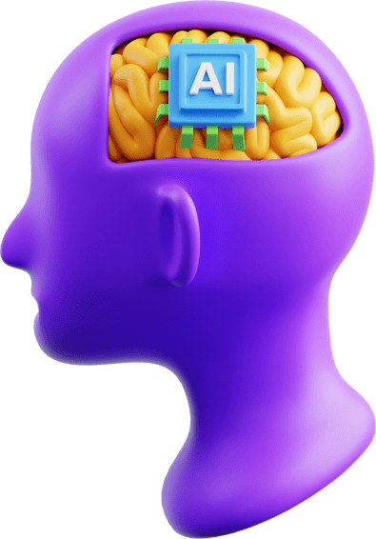
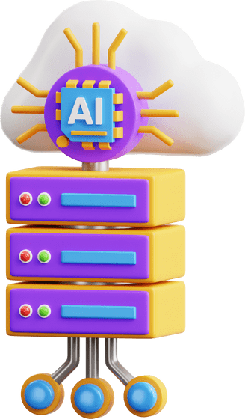
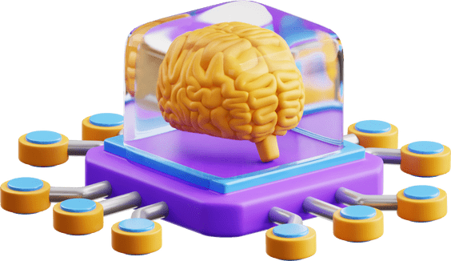
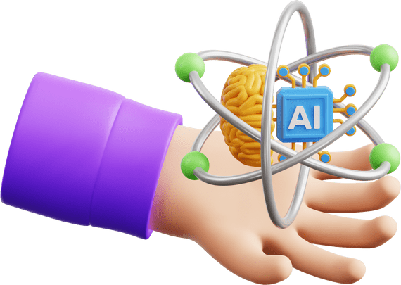
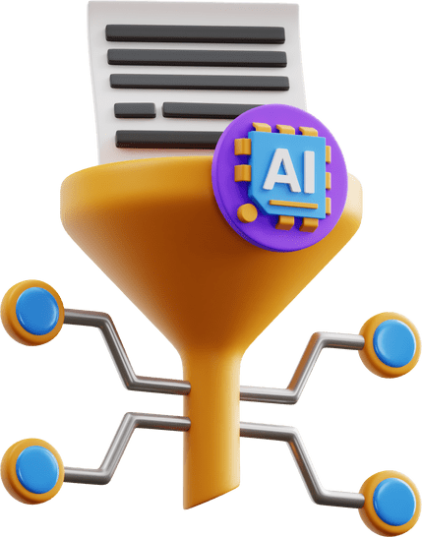



Resource page

